Slide 1


Gestión de personas: Estructura de Empresa

Slide 2



¡Bienvenido a la capacitación!
En esta sesión, te mostraré cómo crear la estructura de una empresa según tus necesidades. Es importante tener en cuenta que esta configuración impactará directamente en la reportería y en la forma en que se organiza y visualiza tu compañía. Por ello, comprender este proceso a fondo será clave para una gestión efectiva.

Slide 3
Presentación del módulo: Nómina
Contenido
01.
Divisiones, áreas y Subáreas
02.
Cargos o Posiciones
03.
Gestión masiva (importadores y modificadores)

Slide 4

01. Divisiones , Areas y Cargos

Slide 5

Definir una estructura organizacional
¿Qué es una estructura organizacional?
Es la forma en la que una organización se organiza en términos de roles, jerarquías y departamentos, estableciendo cómo interactúan las diferentes áreas.
¿Por qué es importante en Buk?
Una estructura organizacional bien definida en la plataforma Buk permite que los equipos y departamentos estén alineados y que los flujos de trabajo sean más eficientes, logrando una mejor colaboración.

Slide 6
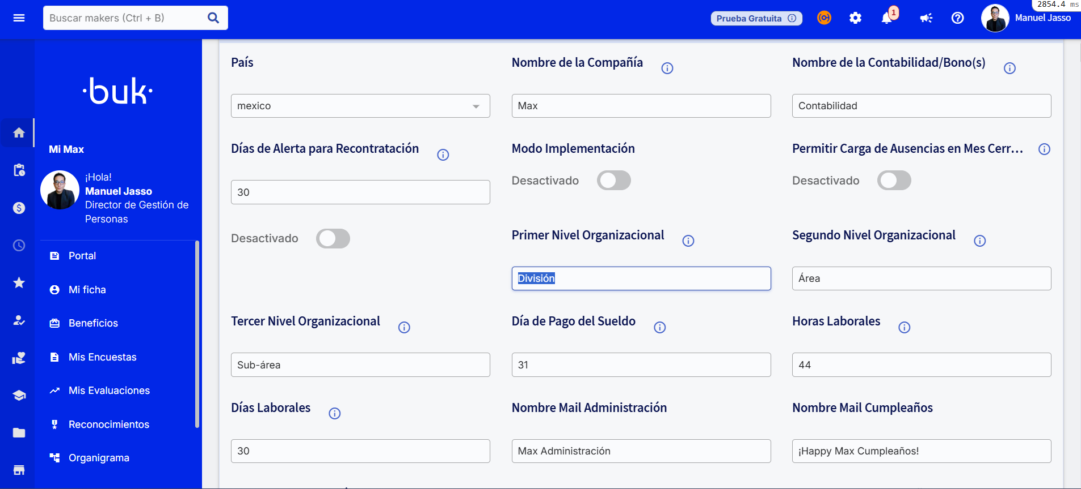
Define el nombre de los niveles organizacionales
Ruta: Administración >> Parámetros Generales >> Organización

Slide 7
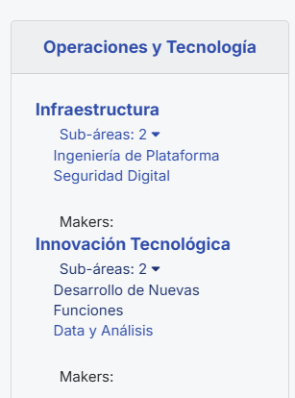
Ejemplos de estructuras organizacionales
Estructura Funcional: Si tu empresa se organiza por departamentos (por ejemplo, Finanzas, Marketing y Operaciones), en Buk puedes configurar cada departamento como una división.
División
Área
Subárea

Slide 8
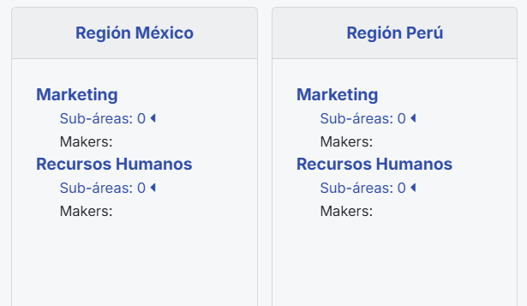
Ejemplos de estructuras organizacionales
Estructura Regional: Si tu empresa tiene operaciones en diferentes regiones o países, Buk permite configurar divisiones o subáreas específicas por ubicación geográfica, lo cual es ideal para organizaciones multinacionales o con sucursales en diversas zonas.

Slide 9
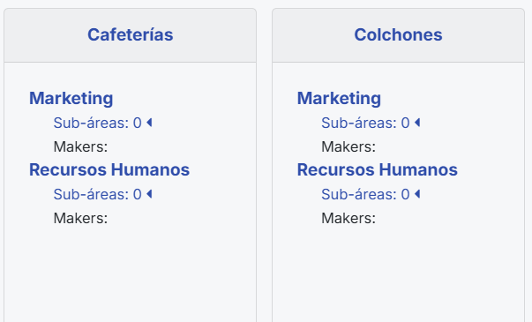
Ejemplos de estructuras organizacionales
Estructura Divisional: Si tu empresa maneja múltiples líneas de negocio (por ejemplo, productos, servicios o unidades operativas distintas), Buk permite organizar cada línea como una división separada.

Slide 10
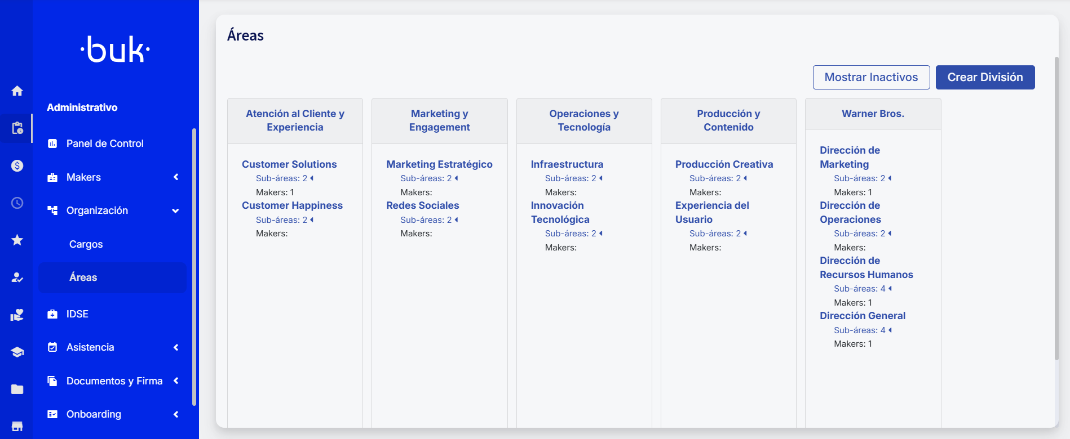
¿Cómo crear Divisiones?
Ruta: Administrativo >> Organización >> Áreas >> Crear División

Slide 11
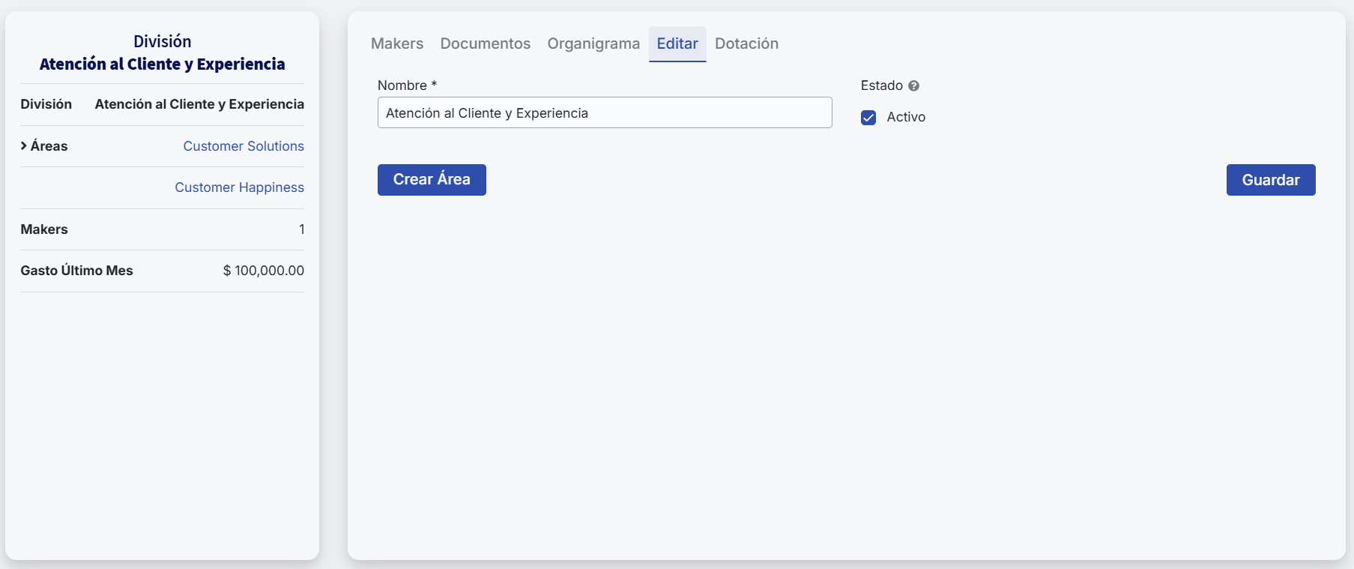
¿Cómo crear Áreas?
Ruta: Elige la División >> Editar >> Crear Área

Slide 12
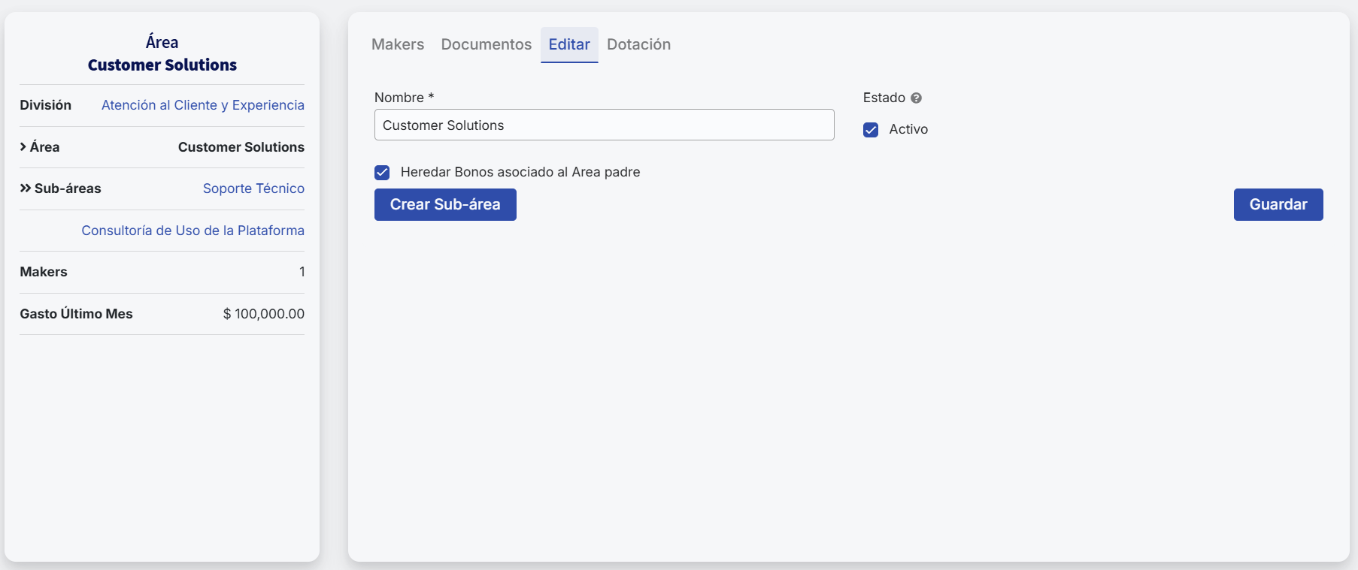
¿Cómo crear Subáreas?
Ruta: Elige el Área >> Editar >> Crear Subárea

Slide 13
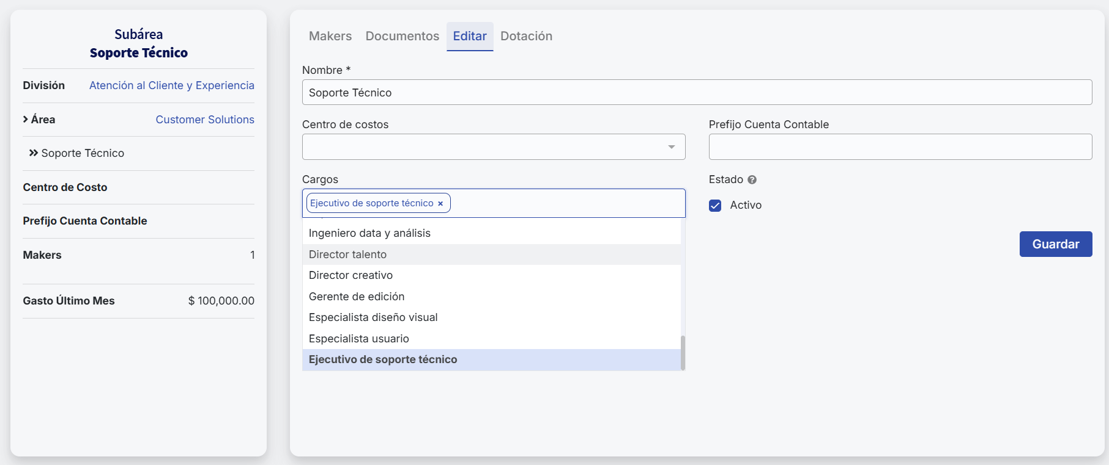
Asignar cargos
Nota: Una vez que hayas creado subáreas, podrás asignar cargos directamente.
Aquí puedes ver todos los cargos creados previamente.

Slide 14

02. Cargos o Posiciones

Slide 15

Cargos y posiciones, ¿qué son?
Es un puesto específico dentro de la estructura organizacional de la compañía.
Este puesto viene con un conjunto particular de responsabilidades, tareas y deberes que el empleado debe cumplir.
Los cargos suelen tener títulos específicos, como "Gerente de Ventas", "Asistente Administrativo" o "Director de Recursos Humanos".

Slide 16
¿Qué debo considerar al crear un cargo?
Es importante conocer y definir puntos clave al crear un cargo, con la finalidad de darle un uso y gestión correctos:
Nombre: el nombre que se le desea asignar.
Código: la manera con la cual el sistema conocerá dicha posición.
Requerimientos: los requisitos que debe tener una persona para ocupar esa posición.
Descripción: las actividades a realizar en dicha posición.]
Área o subáreas: las áreas a las cuales se podrá asociar esta posición

Slide 17
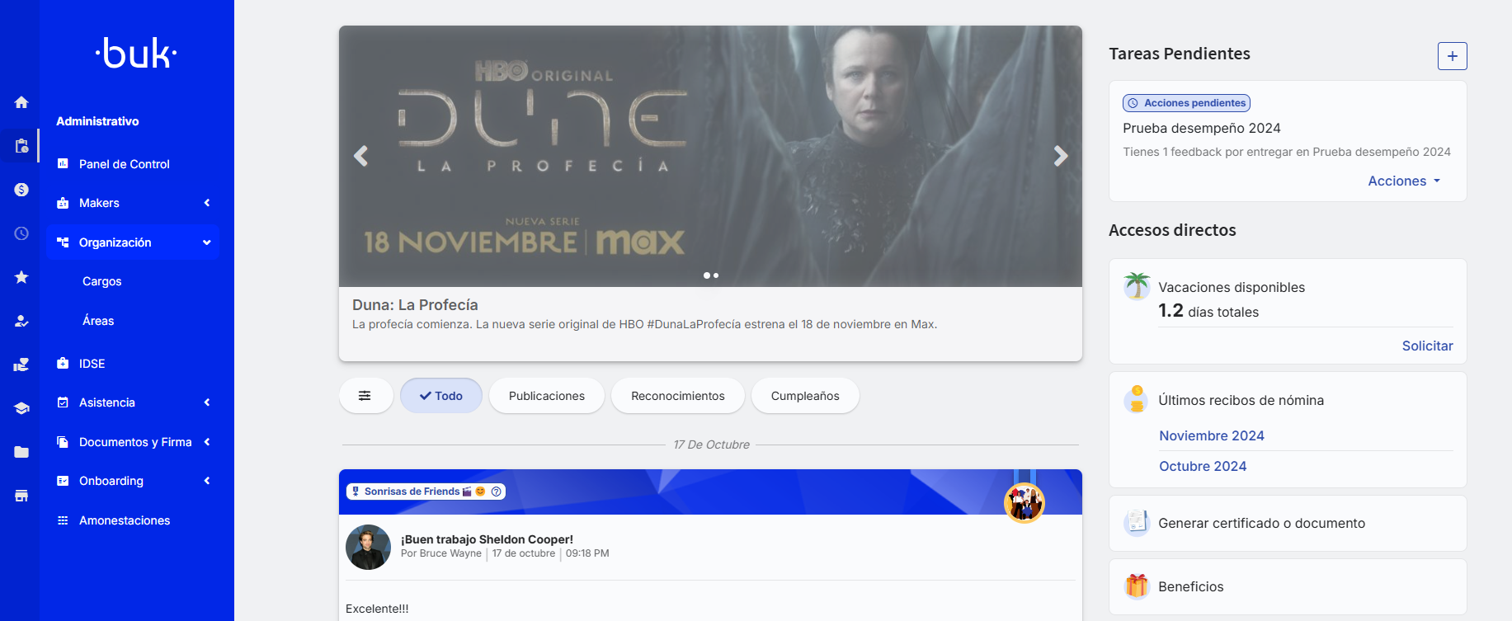
¿Cómo crear un cargo?
Ruta: Administrativo >> Organización >> Cargos

Slide 18
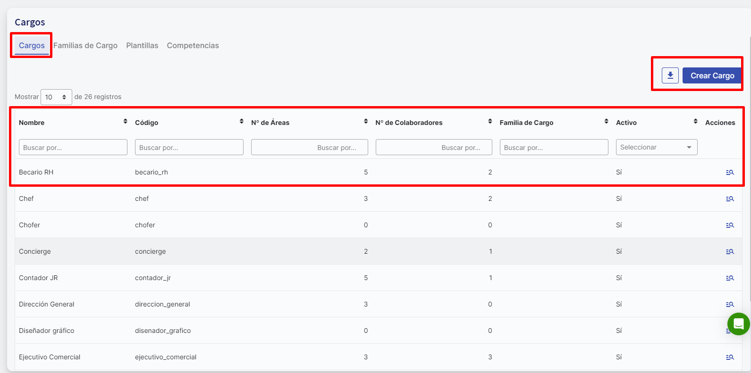
La siguiente ventana muestra información de los cargos creados, así como el botón para crear los cargos que necesites.

Slide 19
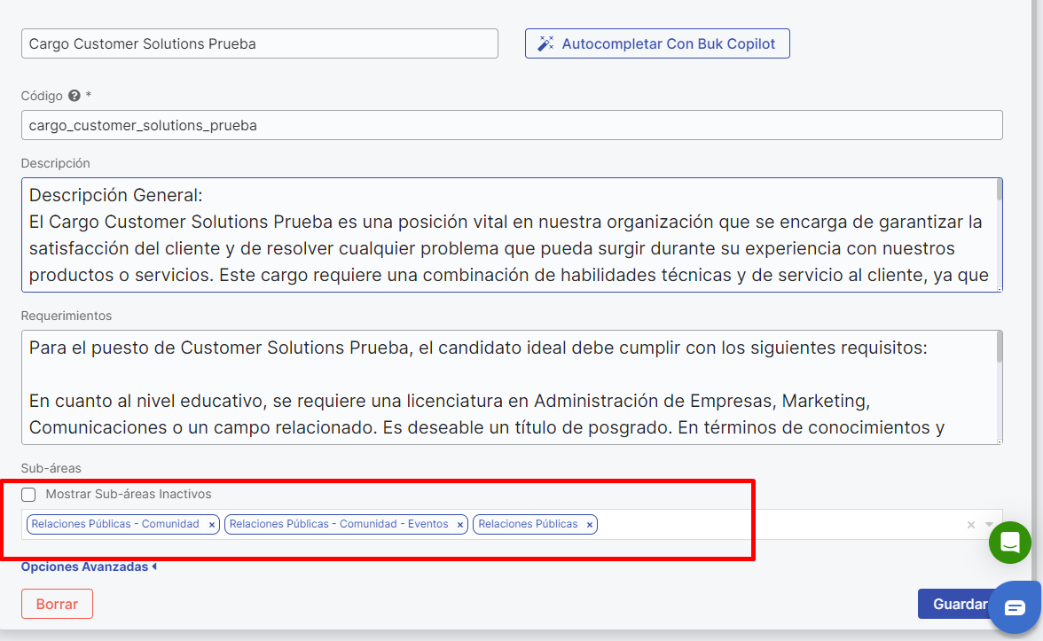
Al crear tu cargo, siempre podrás definir los parámetros necesarios según tu organización. Recuerda que “Buk Copilot” te ayuda, mediante inteligencia artificial, a crear una descripción o los requerimientos basados en la información del mercado. Después de esto, siempre podrás editar dicha información.

Slide 20
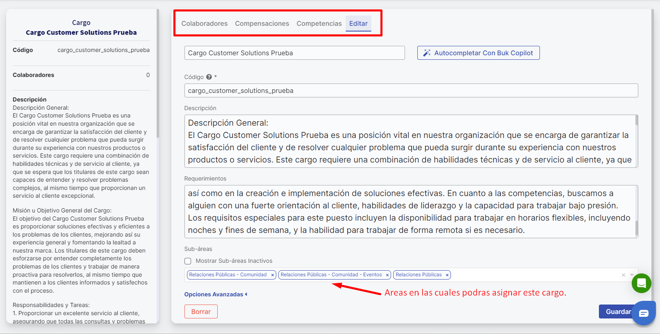
Al finalizar la creación de tu cargo, siempre puedes editar los parámetros de este, así como visualizar las competencias específicas asignadas al cargo, las compensaciones y los colaboradores que cuentan con dicho cargo.

Slide 21
03. Gestión Masiva (importadores)

Slide 22

¿Qué son los importadores y sus tipos?
Sabemos que Buk permite la carga de información masiva mediante importadores, pero ¿sabes cuáles son los tipos y para qué sirven?
Importador:
De tipo Importador: permite al usuario agregar nueva información a la plataforma. Este tipo de template permite crear cargos o cualquier tipo de apartado en tu plataforma.
Importador:
Modificador: permite extraer la información con la que se cuenta actualmente en la plataforma y decidir si modificarla o no.

Slide 23
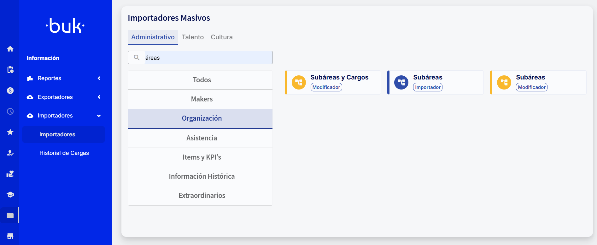
¿Cómo creo la estructura de manera masiva?
Ruta: Información >> Importadores >> Importadores >> Organización
Este modificador permite vincular múltiples áreas a un cargo.
Este importador nos permite crear estructuras de forma masiva.
Este modificador nos permite actualizar información de las subáreas

Slide 24
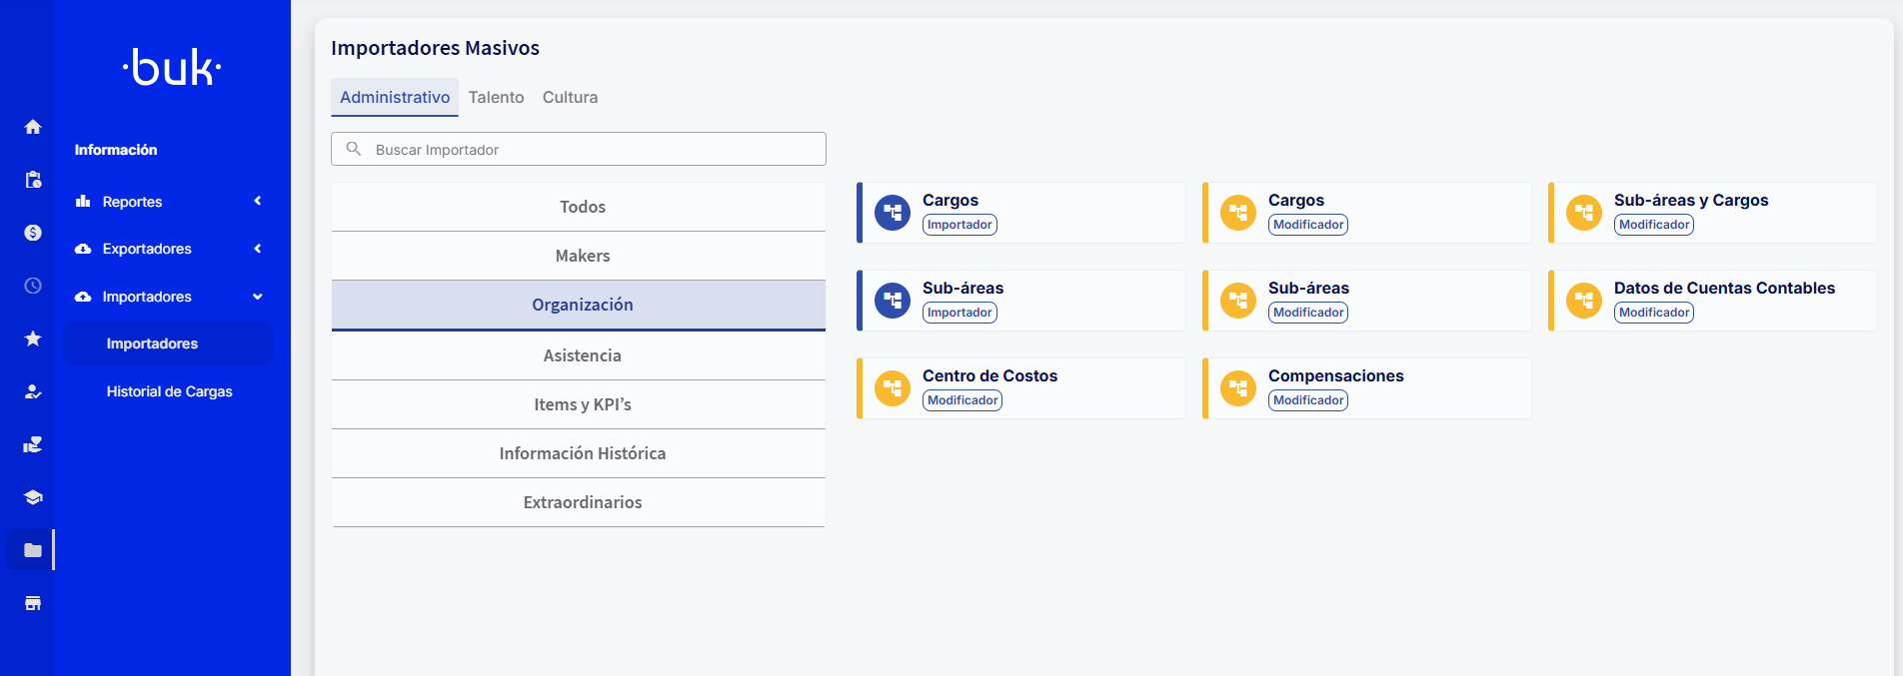
¿Cómo creo cargos de manera masiva?
Ruta: Información >> Importadores >> Importadores >> Organización
Este importador nos permite crear cargos que no estén en la plataforma.
Este importador nos permite modificar la información de los cargos ya existentes.

Slide 25

Presentación del módulo: Nómina
“Una estructura bien hecha, no solo organiza, también impulsa. ¡Haz que cuente!”

Slide 26



